Slide 1
Renovação Proposta de Emergência

Slide 2
Renovar - Dicionário
Tornar novo.
Mudar para melhor.
Tornar a fazer, refazer.
Repetir.
Revigorar-se.

Slide 3
Renovação
Por onde andes, observa a Natureza em teu redor. Tudo se renova e tudo se transfunde para surgir de forma restaurada.
A vida sempre se renova. Tudo obedece aos ritmos da Natureza.
Por todos os lugares, observa as leis de Deus convidando-te não só a transformação física, mas também à espiritual.

Slide 4
“Renovar-vos pela transformação espiritual da vossa mente, e revestir-vos do Homem Novo”. ( Paulo de Tarso )
O ser inflexível tende a ficar parado no tempo e a não se adaptar, enquanto que o maleável desliza suavemente no tempo, atualiza-se e se coloca a par das coisas novas.

Slide 5
Se não buscares a renovação em tua existência, estacionarás.
Quem paralisou a própria caminhada dificultará seu crescimento espiritual.
Quem se renova assemelha-se à grandiosidade da semente na terra.
Do livro: Um modo de entender, uma forma de viver - Hammed

Slide 6
É PRECISO CORRER RISCOS,
PERDER O MEDO,
ARRISCAR!

Slide 7
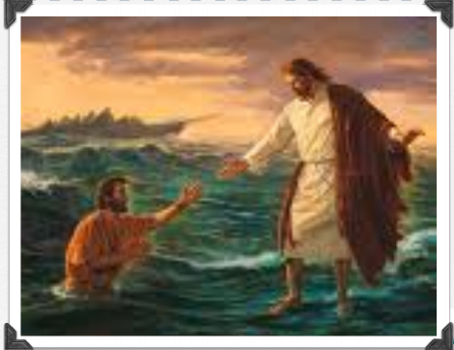

Slide 8
Do que você tem medo?
“A única coisa que devemos temer
é o medo”. (Franklin Roosevelt)
Felizmente, nem todos optaram pela segurança. Alguns atingiram a grandeza, a despeito da adversidade. Recusaram-se a dar ouvidos a seus temores. Nada do que alguém disse ou fez conseguiu frustrá-los.

Slide 9
Medo de assumir riscos.
Desejo de evitar conflitos.
Apreensão diante de novas responsabilidades.
Negação da realidade, da mudança ou da colocação de barreiras ao redor de nós mesmos.

Slide 10
Faz com que nos contentemos com menos que somos capazes e nos impedem de gozar a vida em toda a sua plenitude.
Não é fácil vencer o medo, mas é possível.
A ação o impele a superar essas limitações e caminhar rumo aos seus sonhos e objetivos. Supere seus medos, siga na direção daquilo que você quer e aja como se fosse impossível fracassar.

Slide 11
O poder da Fé
“Pois em verdade vos digo, se tivésseis a fé do tamanho de um grão de mostarda, diríeis a esta montanha: Transporta-te daí para ali e ela se transportaria, e nada vos seria impossível (Matheus)
As montanhas que a fé desloca são as dificuldades, as resistências, a má vontade, em suma tudo que se depara parte dos homens.

Slide 12
A fé robusta da a perseverança, a energia e os recursos que fazem se vençam os obstáculos, assim nas pequenas coisas ,que nas grandes.
A fé sincera e verdadeira é sempre calma, faculta a paciência que sabe esperar, porque tendo seu ponto de apoio na inteligência e na compreensão das coisas, tem a certeza de chegar ao objetivo visado.
Evangelho Segundo o Espiritismo – Cap. 19

Slide 13
Estabelecendo Metas
“Obstáculos são aquelas coisas assustadoras que você vê quando desvia os olhos de sua meta.” (Henry Ford)
Descubra o que gosta de fazer
Estabeleça um plano de ação
Estabeleça uma agenda
Comece. Dedique-se. Mergulhe de cabeça
Faça avaliações
Nunca Desista

Slide 14
Ser Melhor
Renovar é extrair da alma os valores divinos que recebemos quando fomos criados.
Reforma íntima é ser melhor hoje em relação ao ontem, e jamais deixar arrefecer o desejo de ser um tanto melhor amanhã em relação ao hoje.

Slide 15
“Conhece bem pouco os homens quem imaginar que uma causa qualquer os possa transformar como por encanto. As ideias só pouco a pouco se modificam, conforme os indivíduos, e preciso é que algumas gerações passem, para que se apaguem totalmente os vestígios dos velhos hábitos. A transformação, pois, somente com o tempo, gradual e progressivamente, se pode operar.”
Questão 800 de L.E

Slide 16
Viva o seu presente intensamente
Viva o seu presente intensamente e seja feliz... Porque felicidade só existe no momento presente.
Apegar-se a momentos felizes, ou ficar preso a momentos dolorosos do passado somente limita as oportunidades de ser plenamente feliz no presente.

Slide 17
As coisas passam, o tempo passa, mas você não passa... Invista em você e em sua felicidade.
Amar o que você faz, sentir sua importância e a dos outros no cenário da vida e uma forte atitude para tornar as coisas que estão ao seu alcance melhores do que elas eram antes da sua chegada.

Slide 18
Felicidade é um estado de espírito presente.
Não podemos ser felizes no passado, porque é apenas uma lembrança, tampouco no futuro porque é apenas uma promessa.
Felicidade é algo que acontece em um tempo chamado agora!

Slide 19
RENOVE-SE E SEJA FELIZ !!!

